Slide 1

KDDIミーティング
上田 智之
芝浦工業大学
宮田研究室

Slide 2
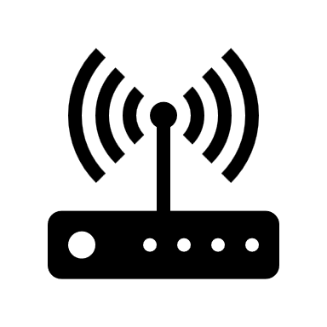


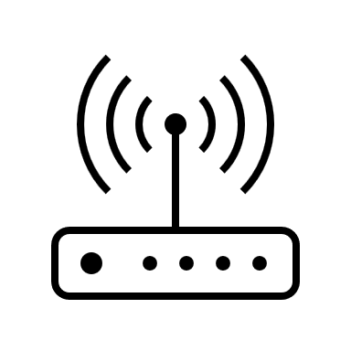

Evil-Twin Attack・従来の手法
RTTを利用した検知
ホップ数の違いによって生まれるRTTの差の利用
算出した閾値とRTTを比較することで検知
2ホップ
不正AP
（evil-twin）
ユーザ
1ホップ
正規AP
インターネット
トラヒック混雑時は RTTの分散が大きくなり検知困難
Notes:
This is conventional method and assumed situation.
Conventional method is using RTT diffaerences ~.
However, convention methods didn’t consider RTT dispersion ~.

Slide 3


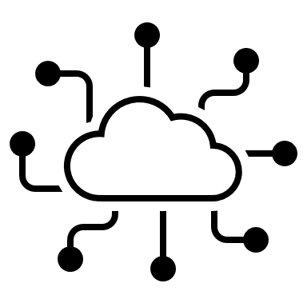

キーアイデア・ 想定（実験）環境
トラヒック負荷ごとの検知
Experiments in the 2.4GHz band
Without Iperf and 3MB, 5MB and 7MB load
Load using iperf
between PC1 to PC2
PC 2
Send ping
PC1 to google.com
PC 1
(To measure)
Rogue AP
Legal AP
Devices
16 IoT devices
google.com
Notes:
Next, I discuss the experimental setup in more detail.
As mentioned earlier, we conducted the experiments using Iperf between two PCs while sending pings to google.com to measure the RTT until the ping response is received.
During the experiments, the devices connected to the AP included 3 PCs, 1 smartphone, and 16 IoT devices, and the operating frequency was set to 2.4GHz.
We performed the experiments under four traffic load conditions: no Iperf load, Iperf load of 3MB, Iperf load of 5MB, and Iperf load of 7MB.
次に、実験方法について詳しい話をします。 先ほども話した通り、2つのpc間でiperfを使い、その状態でgoogle.comにpingを打ち、pingが返ってくるまでの時間をRTTとして実験をします。 この時、APに接続しているデバイスは、3つのPCと1つのスマートフォン、16個のIoT機器であり、使用している帯域は2.4GHZで行った。 また4つのトラヒックの状態は、iperfなしの状態とiperfで3MBの負荷、5MBの負荷、7MBの負荷の状態の4つである。

Slide 4
評価方法
F値 (F-measure/F-score)
不正APありと予測した中で実際に 不正APだった割合
➡適合率(P)
実際に不正APの中で不正APと予測できた割合➡再現率(R)
適合率(P)と再現率(R)の調和平均 ( $\frac{2PR}{P+R}$ )

Slide 5
検知結果
F値 : 0.92, 正解率 : 0.92
300パケットを1組として4回RTTを取得
1回は学習データ（閾値用データ） 3回は訓練データ（検知用データ）
 | iperf なし |  |  | iperf 3MB |  |  | Iperf 5MB |  |  | Iperf 7MB
正規AP | 〇 | 〇 | 〇 | 〇 | 〇 | 〇 | 〇 | 〇 | 〇 | × | 〇 | ×
不正AP | 〇 | 〇 | 〇 | 〇 | 〇 | 〇 | 〇 | 〇 | 〇 | 〇 | 〇 | 〇
Notes:
This resulted in an F-score of 0.92 and a percentage of accuracy of 0.92.
These were the previous results
１回の実験で使用されたRTTデータ数は300である。4回測定し、そのうち1回を閾値に利用した。

Slide 6
IoTのRTTへの影響調査
IoTの影響を調査
僅か7MB以上の負荷でパケットロスが大きい
IoT機器だけですでに過負荷の可能性
以下の比較でIoTの影響を検証
PC3台とiphone1台のみを接続 (IoT未使用）
IoT機器のみを接続
IoT機器+PC3台とiphone1台を接続
Notes:
This is why I had stopped the load applied by iperf at up to 7 MB.
IoTの影響を確かめるため、以下の状況で比較する
And I considered the possibility that IoT devices alone are already overloaded.

Slide 7
測定結果
PC3台とiphone1台のみを接続 (IoT未使用)

Slide 8
測定結果
IoT機器のみを接続

Slide 9
測定結果
IoT機器+PC3台とiphone1台を接続

Slide 10
測定結果
平均と分散
PC3台とiphone1台のみを接続 (IoT未使用）
IoT機器のみを接続
 | 平均 | 分散
Iperf 未使用 | 6.81 | 12.28
iperf 7MB | 17.85 | 55.22
 | 平均 | 分散
iperf 未使用 | 8.19 | 9.11
iperf 7MB | 14.02 | 298.65
IoT機器+PC3台と iphone1台を接続
 | 平均 | 分散
Iperf 未使用 | 9.17 | 21.84
iperf 7MB | 23.38 | 583.93
徐々に増加

Slide 11
測定結果（補足）
PC3台とiphone1台のみを接続 (IoT未使用)
パケットロスなしで、最大15MBの負荷で測定可能
Notes:
As an side, without IoT, I was able to load up to 15 MB without packet loss.

Slide 12
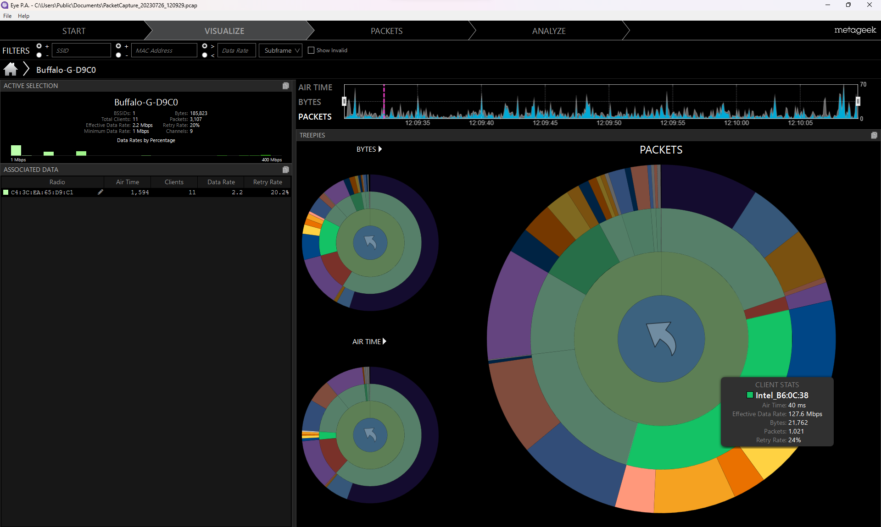
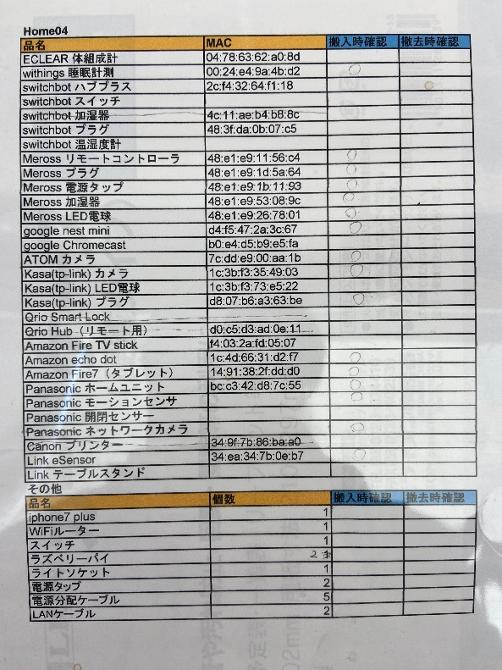
Eye.P.Aを使った調査（途中）
試しに40秒間測定したBuffalo-Gの結果
Air Timeは40msだけだが パケットサイズが最も大きい（？）
しかし「Intel_B6:0C:38」は 明記されていない
※書かれていないものの可能性あり
どのデバイスによるものなのか把握できず

Slide 13
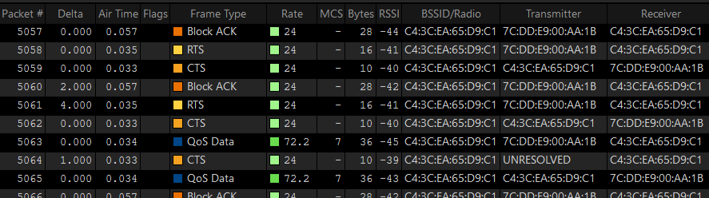
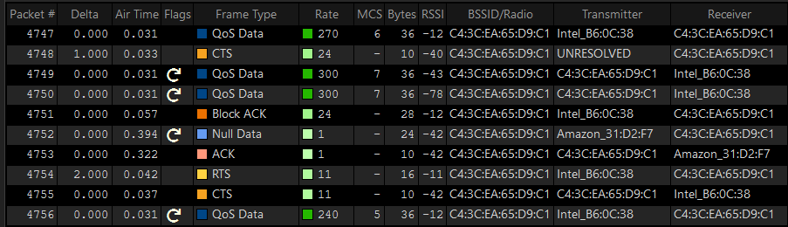
Eye.P.Aを使った調査（途中）
現状確認できているデータ元
ATOMカメラ（MAC : 7c:dd:e9:00:aa:1b）
36BytesのQoSデータを 送っていることがわかる
送信頻度が高い
→ 小分けにして送っている？

Slide 14
まとめ
IoTの有無でRTTに差が生まれた
Iperfでかけられる負荷が小さかったことは IoTの負荷によるものとみてよい（？）
何分かで改めて実験を行う。
40秒でしか実験してみていないため
他のIoTも動いていることの確認のため
異なる時間帯のIoTのみのRTTを取得予定
時間帯によってRTTに差が生まれる可能性

